Slide 1

Ministerio de Telecomunicaciones y de la Sociedad de la Información
OCTUBRE
Mes de Concientización en Ciberseguridad
Notes:
PORTADA 1: SOLO AGREGAR EL TÍTULO DE LA PRESENTACIÓN

Slide 2

Ministerio de Telecomunicaciones
y de la Sociedad de la Información
TIPS DE CIBERSEGURIDAD
Notes:
PORTADA2: CAMBIAR FOTOGRAFÍA DE FONDO PARA NUEVAS PRESENTACIONES

Slide 3
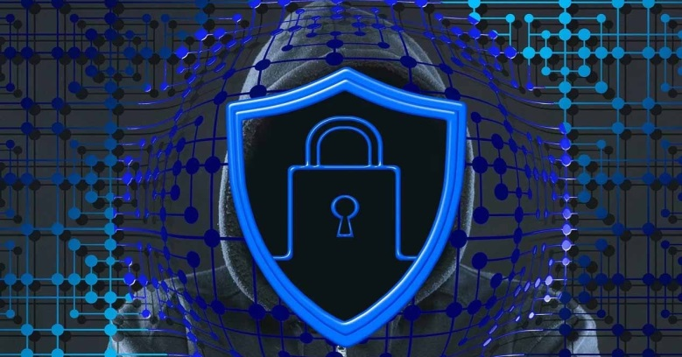
¿Cómo protegerse ante Cibercriminales?
Utilizar contraseñas robustas (mayúsculas, minúsculas, números, símbolos)
No usar contraseñas recicladas (la misma contraseña para distintos accesos)
Utilizar preguntas de seguridad complejas
Si es posible, aplicar doble factor de autenticación
Subir a nube solo información cifrada
Tener conciencia de la información que se está exponiendo a Internet
Revisar quién está detrás de un perfil a través de confirmación de imágenes
Desactivar permisos de acceso no deseados de aplicaciones en dispositivos móviles (uso de cámara, ubicación, contactos, micrófono, etc.).

Slide 4
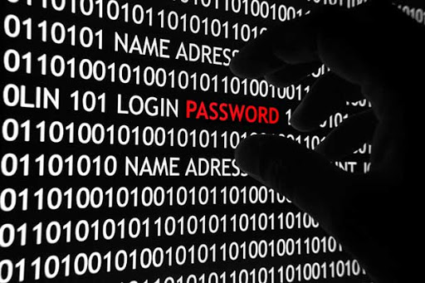
¿Cómo usan tu información para atacarte?
¿Cómo los hackers obtienen contraseñas?
El mismo usuario las proporciona al ser engañado
Preguntas de seguridad muy obvias y fáciles de adivinar
Ataques de fuerza bruta
Espiando
¿Qué hacen los hackers cuando obtienen una contraseña?
Buscar contraseñas recicladas (mismas credenciales funcionen en otros servicios)
Acceden a correo corporativo y envían “Phishing” a contactos para intentar apropiarse de más cuentas
¿Cómo mitigar el riesgo?
Crear contraseñas robustas a través de códigos
Utilizar bóvedas digitales seguras para guardar contraseñas
Utilizar VPN en redes públicas
Utilizar información ficticia para preguntas secretas
Desconfiar de todo correo que solicite información personal o contraseñas

Slide 5
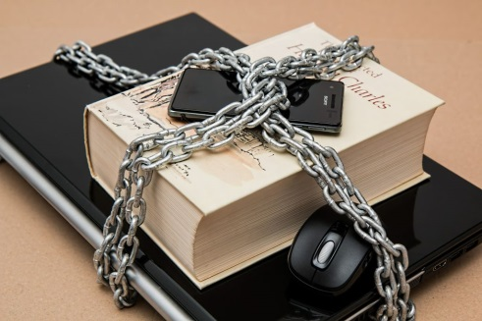
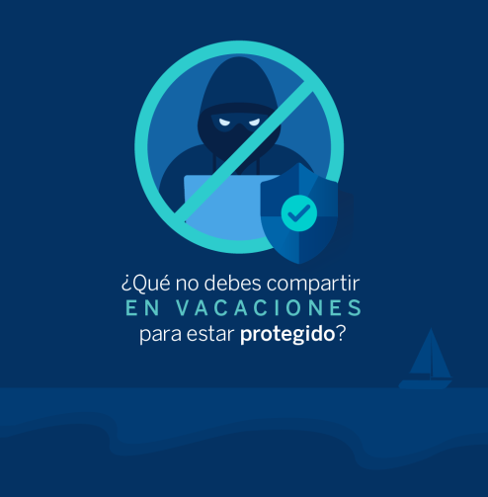
Viajar Ciberseguro
Antes de viajar:
Respaldar información crítica.
No llevar información importante si no se va a utilizar.
Cifrar dispositivos de almacenamiento.
Crear estrategias para evitar robos de dispositivos o información.
Los hackers atacan en lugares concurridos como aeropuertos, restaurantes, plazas y demás, mediante un acceso a una red inalámbrica que tiene el mismo nombre que una guardada en el dispositivo de la víctima (ejemplo: casa, familia, oficina, etc.).
¿Cómo mitigar el riesgo?
1. Apagar el Wifi de tu dispositivo si no lo estás utilizando
2. Revisar si me estoy conectando a la red inalámbrica correcta
3. Preguntar por la red inalámbrica oficial en cada localidad
4. Cuando se desconecte de una red inalámbrica, siempre
seleccionar la opción “olvidar red”
5. Utilizar VPN en redes no seguras

Slide 6
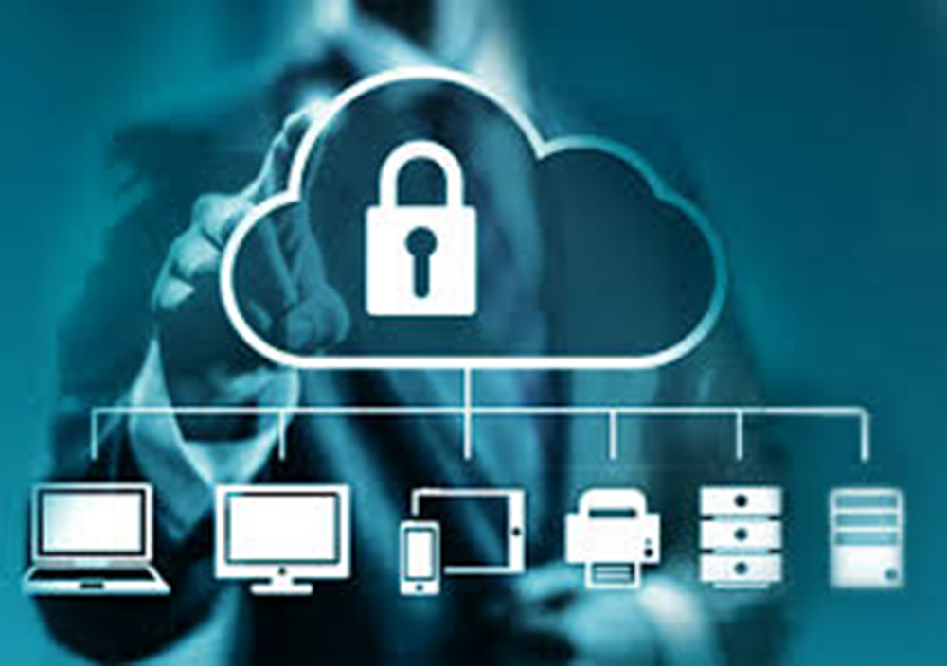
Respaldar Información
¿Por qué respaldar información?
15% de PC son robados o sufren algún daño de disco duro
1 de 5 de computadores sufren daño completo de disco duro
Causas
44% Falla de Hardware / Software
32% Errores Humanos
14% Software corrupto
7% Malware
Efectos
Pérdida de productividad, recursos de TI para recuperar información, costos elevados por pérdida.
¿Cómo mitigar el riesgo?
Utilizar plataformas de respaldo de información empresarial.
Mantener respaldo en más de un sitio o aplicativo seguro
Contar con procedimientos de respaldo y planes de recuperación de información

